Slide 1
QUẢN TRỊ DỮ LIÊU DOANH NGHIỆP BẰNG CÔNG NGHỆ AI
QUẢN TRỊ DỮ LIỆU DOANH NGHIỆP BẰNG CÔNG NGHỆ AI
Le Thanh Hue

Slide 2
Quản trị dữ liệu Doanh nghiệp bằng công nghệ AI
NỘI DUNG CHÍNH
1.Tổng quan
2. AI trong quản lý dữ liệu tổng thể của doanh nghiệp
3. AI đối với bảo mật dữ liệu thông tin trong doanh nghiệp 4. Kết luận

Slide 3
I. Tổng quan
1. Tổng quan
Quản lý dữ liệu doanh nghiệp bằng công nghệ AI đang trở thành xu hướng cần thiết và quan trọng trong thời đại số hoá hiện nay.
Công nghệ AI giúp tự động hóa quá trình thu thập, phân tích và sử dụng dữ liệu của doanh nghiệp.
AI cung cấp những cách tiếp cận mới trong quản lý dữ liệu, giúp doanh nghiệp dễ dàng áp dụng và tận dụng dữ liệu để đưa ra các quyết định một cách chính xác và đáng tin cậy
Tích hợp công nghệ AI vào quản lý dữ liệu của doanh nghiệp, sẽ giúp tăng tốc độ, độ chính xác, giảm chi phí và đưa ra quyết định chính xác hơn.

Slide 4
I. Tổng quan
1. Tổng quan
Có nhiều cách AI có thể tăng cường hỗ trợ các chuyên gia dữ liệu trong suốt quy trình thao tác dữ liệu:
Sàng lọc DL thông qua các tập dữ liệu lớn để tìm các trùng lặp,
Giảm tải quá trình chuẩn bị dữ liệu
AI trong các ứng dụng của nó trong các lĩnh nhiều vực như y học, nông nghiệp, phát hiện gian lận thương mại, tự động hỗ trợ công việc maketing, thương mại điện tử, tuyển dụng,….
AI đang được ứng dụng khá nhiều vào quản lý dữ liệu của doanh nghiệp.

Slide 5
I. Tổng quan
Trong bối cảnh tiến tới DN số của nền kinh tế số thì các doanh nghiệp đầu tư mạnh mẽ vào AI có thể tạo ra lợi thế cạnh tranh cho thương hiệu, giúp tăng lợi nhuận và có thể xây dựng định hướng giúp cho doanh nghiệp có thế mạnh trong cuộc đua tăng trưởng của đơn vị.
Việc áp dụng dữ liệu AI trong quản lý dữ liệu doanh nghiệp đã giúp cho doanh ngiệp xây dựng được những kế hoạch hoạt động, sản xuất kinh doanh một cách hiệu quả. Bên cạnh đó còn giúp cho doanh nghiệp có những định hướng phù hợp để có thể phát triển và vươn xa hơn trong thời kì phát triển như hiện nay.

Slide 6
II. AI trong quản lý dữ liệu tổng thể của doanh nghiệp
DN
AI trong quản lý dữ liệu tổng thể của doanh nghiệp
AI trong quản lý dữ liệu là đối sánh dữ liệu, đây là yếu tố cốt lõi của chất lượng dữ liệu và một trong các công cụ quản lý dữ liệu tổng thể.
Trong các DN lớn, dữ liệu liên quan đến các đối tượng như:
- Khách hàng, sản phẩm thường bị trùng lặp trên nhiều hệ thống.
- Nhiều phiên bản khác nhau của dữ liệu có thể không đầy đủ, lỗi dữ liệu hoặc sai lệch.
- Nhiều thời điểm lưu trữ khác nhau qua các sự kiện khác nhau,

Slide 7
II. AI trong quản lý dữ liệu tổng thể của doanh nghiệp
DN
AI trong quản lý dữ liệu tổng thể của doanh nghiệp
- Nhân viên có thể nhập dữ liệu vào các hệ thống khác nhau mà không nhận ra rằng hồ sơ dữ liệu đã tồn tại ở trong hệ thống dữ liệu của doanh nghiệp.
Một hệ thống chuyên gia bằng máy có thể được đào tạo, huấn luyện các dữ liệu để xem xét hàng tram, ngàn hồ sơ như vậy và đưa ra các quy tắc cho phép phần mềm nhận diện,
Bằng cách này, phần mềm có thể tự động khớp các dữ liệu một cách đáng tin cậy ở một tỷ lệ nhất định và khớp các dữ liệu chuẩn hóa hơn.

Slide 8
II. AI trong quản lý dữ liệu tổng thể của doanh nghiệp
II.1. AI trong hoạt động và định hướng của doanh nghiệp.
Hoạt động và định hướng của AI trong dữ liệu Maketing doanh nghiệp
  - Cải thiện dịch vụ khách hàng
  Hợp lý hóa quá trình mua sắm
  Cá nhân hóa giao tiếp
  Cải thiện tỷ lệ phản hồi
  Tự động hóa các nhiệm vụ lặp đi lặp lại

Slide 9
II. AI trong quản lý dữ liệu tổng thể của doanh nghiệp
II.1. AI trong hoạt động và định hướng của doanh nghiệp.
Hoạt động và định hướng Thu thập & xử lý dữ liệu trong doanh nghiệp
- Thu thập và xử lý dữ liệu hoạt động kinh doanh của DN
- Phân tích tổng quan về khách hàng
  Phân tích thị trường kinh doanh
  Cách tiếp cận các cơ hội kinh doanh tiền năng
  Định hướng để cải tiến chất lượng sản phẩm
  Xây dựng mối quan hệ khách hàng bền vững

Slide 10
II. AI trong quản lý dữ liệu tổng thể của doanh nghiệp
II.1. AI trong hoạt động và định hướng của doanh nghiệp.
Hoạt động của tự động hóa tuyển dụng nhân sự trong doanh nghiệp
Tự động hoá tuyển dụng là việc áp dụng công nghệ dựa trên dữ liệu AI để tự động thực hiện các công tác hằng ngày của nhà tuyển dụng:
- Lọc hồ sơ đầu vào dựa theo điểm phù hợp với yêu cầu công việc cần tuyển
- Kiểm tra năng lực ứng viên với bảng câu hỏi trắc nghiệm
- Phỏng vấn trực tiếp với AI
- Thông báo cho ứng viên sau khi hoàn tất các bài phỏng vấn

Slide 11
II. AI trong quản lý dữ liệu tổng thể của doanh nghiệp
II.2. AI trong việc quản lý danh mục dữ liệu
Quản lý danh mục được AI hứa hẹn là trong các catalog (danh mục) dữ liệu hoặc các kho dữ liệu metadata, thường sau nhiều thời gian thay đổi, dữ liệu bị lỗi thời do bối cảnh của các ứng dụng trong doanh nghiệp thay đổi trong từng thời gian.
Việc gắn thẻ các từ khóa thông qua học máy có thể chủ động từ thông tin nhập của người quản trị dữ liệu chuyên nghiệp
Hệ thống có thể nhận ra sự giống nhau giữa các mục trong danh mục dữ liệu và đưa ra đề xuất về các gợi ý cho việc gán thẻ cho các dữ liệu

Slide 12
II. AI trong quản lý dữ liệu tổng thể của doanh nghiệp
II.3. AI hỗ trợ tối đa trong lĩnh vực lưu trữ dữ liệu
Giai đoạn thiết lập nền tảng AI đã sẵn sàng và chuyển sang giai đoạn sản xuất và dịch vụ lưu trữ
DN cần bộ lưu trữ cho các mô hình ngôn ngữ lớn (LLM) trong các lĩnh vực đào tạo và dữ liệu nghiên cứu thị trường, lưu trữ dự phòng,…
Gia tăng dung lượng lưu trữ
Tích hợp với các dịch vụ đám mây
AI hỗ trợ của các giải pháp lưu trữ dữ liệu doanh nghiệp tốt nhất để triển khai định hướng chiến lược trong môi trường cạnh tranh của DN.

Slide 13
III. AI trong quản lý bảo mật dữ liệu tổng thể của doanh nghiệp
III.1. AI đối với bảo mật dữ liệu thông tin trong doanh nghiệp
Trong nền kinh tế số, thông tin là tài sản quan trọng mà doanh nghiệp phải bảo vệ. Những thông tin cần bảo mật trong doanh nghiệp là:
Thông tin nhân viên: Thông tin nhân viên, đặc biệt là nhân sự cấp cao cần được bảo mật tốt. Doanh nghiệp cần tránh việc để lộ thông tin sẽ kéo theo các hậu quả như công ty đối thủ.
Thông tin khách hàng: Thông tin khách hàng là dữ liệu quan trọng cần ưu tiên bảo mật hàng đầu. Thực tế là rất nhiều doanh nghiệp thiệt hại hàng tỷ đồng khi để lọt, lộ thông tin khách hàng.

Slide 14
III. AI trong quản lý bảo mật dữ liệu tổng thể của doanh nghiệp
Thông tin đối tác
Thông tin về tình trạng kinh doanh
Thông tin về chiến lược, sản phẩm
Những bí mật của doanh nghiệp

Slide 15

III. AI trong quản lý bảo mật dữ liệu tổng thể của doanh nghiệp
III.2. AI ứng dụng thế nào trong bảo mật dữ liệu thông tin trong doanh nghiệp
AI phát triển nhanh chóng, tính ứng dụng của nó với các lĩnh vực chỉ còn phụ thuộc vào khả năng sáng tạo của con người. Các tổ chức đã bắt đầu sử dụng AI để thiết lập bảo mật an ninh mạng và cung cấp các biện pháp bảo vệ chống lại các đối tượng có hành động đánh cắp thông tin.

Slide 16
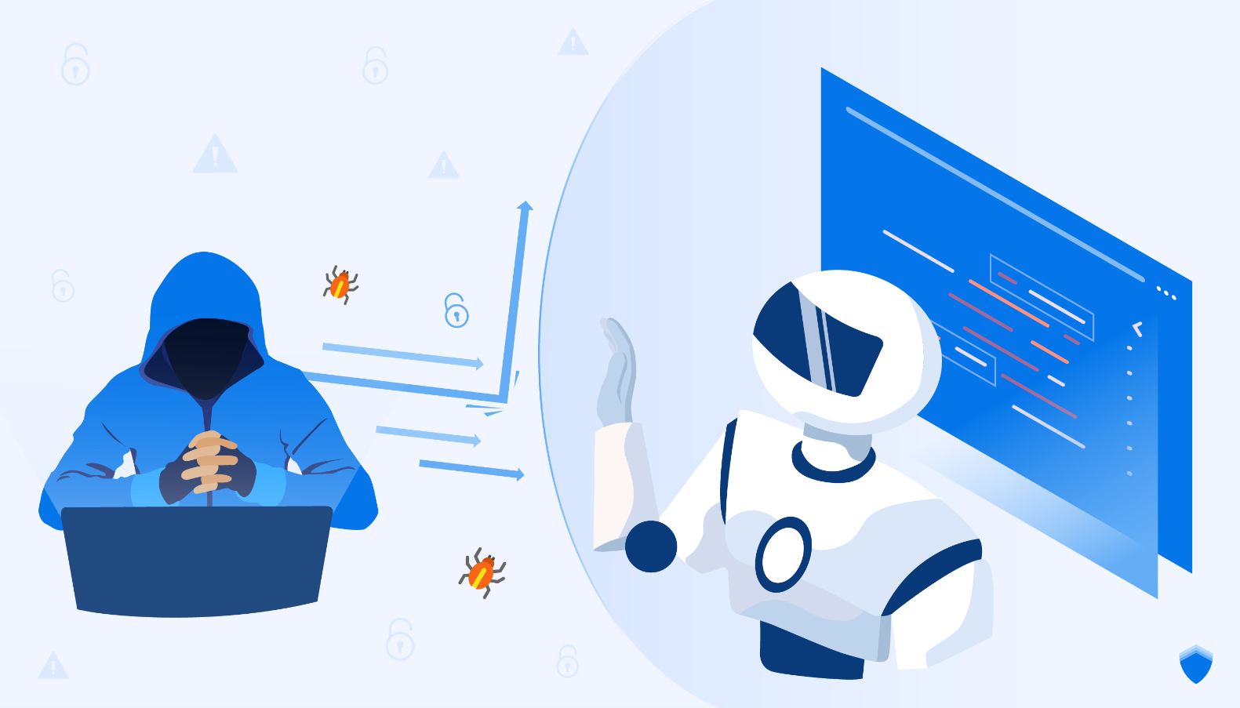
III. AI trong quản lý bảo mật dữ liệu tổng thể của doanh nghiệp
AI có thể tự động hóa các bước, quy trình phức tạp để kịp thời phát hiện và ngăn chặn với các hành vi xâm nhập trái phép. Các ứng dụng này ngày càng trở nên hữu dụng và an toàn hơn khi AI được triển khai để bảo mật.

Slide 17
III. AI đối với bảo mật dữ liệu thông tin trong DN
Những sản phẩm công nghệ cao ứng dụng bảo mật AI có thể tự động phát hiện, phân tích và bảo vệ chống lại các cuộc tấn công của tin tặc, nâng cao bằng cách chủ động phát hiện và ngăn chặn những kẻ tấn công đó. Các lỗ hổng, phương thức tấn công mới có thể được cập nhật lên hệ thống huấn luyện để máy có thể học một cách nhanh chóng.

Slide 18
IV. Kết Luận
DN
Dữ liệu AI ngày càng thể hiện vai trò và khả năng ưu việt của nó ở mọi lĩnh vực. Hiện nay trước sự bùng nổ của cuộc cách mạng công nghiệp lần thứ tư các ứng dụng của AI được triển khai thực hiện nhiều hơn trong lĩnh vực như tài chính ngân hàng, sản xuất, giao thông vận tải….
AI không chỉ triển khai các lĩnh vực trên mà nó còn làm tăng khả năng quản lý dữ liệu, để từ đó doanh nghiệp có thể định hướng và phát triển nhiều hơn trong các lĩnh vực. Kết hợp với việc phát triển không ngừng của cuộc cách mạng công nghiệp AI và dữ liệu ngày càng trở nên quan trọng và nó đã trở thành một yếu tố tất yếu để một doanh nghiệp trở nên thành công và có thể đi xa hơn trên thị trường.

Slide 19
AI TRONG HOẠT ĐỘNG & ĐH PHÁT TRIỂN DOANH NGHIỆP
Thank you for your listening

